Slide 1
两位数、几百几十数乘一位数

Slide 2
1. 在具体的情境中，理解两位数、几百几十数乘一位数(进位)
的口算算理，感受口算方法的多样化，掌握口算方法并能
正确口算。
2.经历探究两位数、几百几十数乘一位数(进位)的口算过程，
培养学生观察、比较、抽象概括及迁移类推的能力。
3.将乘法口算置于现实情境中，让学生感受数学与生活的
联系，从中获得成功体验，树立学好数学的信心。

Slide 3

算一算，看谁算的又快又准！
5×3 =
10×5 =
8×4 =
20×3 =
3×4 =
40×2 =
15
32
12
50
60
80
今天我们来学习两位数、几百几十数乘一位数。

Slide 4
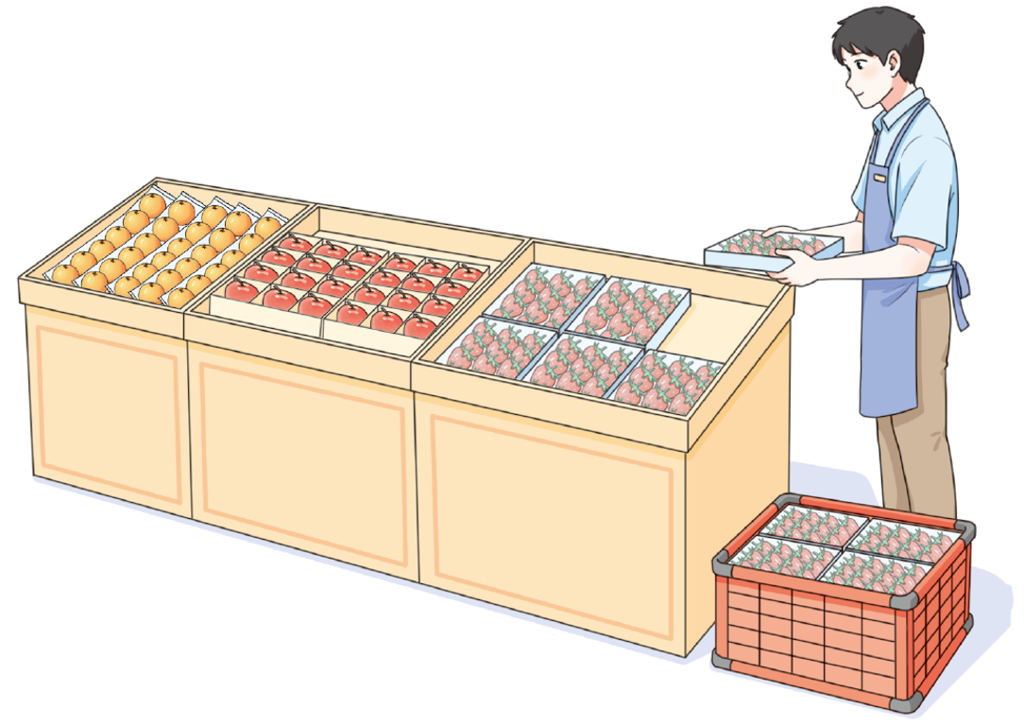
每筐有 16 盒草莓。
1
3 筐有多少盒草莓？
知道了哪些数学信息？
要解决的问题是什么？
每筐有____盒草莓，
求____筐有多少盒草莓。
16
3
求 3 个 16 相加的和是多少，用乘法计算。
该怎样列式呢？
16×3 =

Slide 5

16×3 =
48
我用竖式计算。
① 先用第二个乘数 3 和第一个乘数
个位上的 6 相乘得 18，积的个位上
是 8，向十位进 1；
1 6
×
3
1
4
8
② 再用第二个乘数 3 与第一个乘数
十位上的 1 相乘得 3，加上个位
进上来的 1，积的十位上是 4。

Slide 6

48
16×3 =
我利用数的组成口算。
10
6
10×3 = 30
6×3 = 18
10
6
10
6
10
6
30 + 18 = 48

Slide 7
你喜欢哪种方法？为什么？
48
16×3 =
我用竖式计算。
我利用数的组成口算。
1 6
10×3 = 30
×
3
6×3 = 18
1
4
8
30 + 18 = 48

Slide 8
算一算。
15×5
13×3
17×4
= 75
= 39
= 68
10×5 = 50
10×3 = 30
10×4 = 40
5×5 = 25
3×3 = 9
7×4 = 28
50 + 25 = 75
30 + 9 = 39
40 + 28 = 68

Slide 9
归 纳
口算两位数乘一位数：
① 先将两位数分成一个整十数和一个一位数；
② 再分别与另一个乘数相乘；
③ 最后把两次乘得的积相加。

Slide 10


思 考
480
160×3 =_____
我是这样想的。
我利用数的组成口算。
因为 16×3 ＝ 48，
所以 160×3 就是
在 48 后面添 1 个 0，
即 480。
100
160
60
100×3 = 300
300 + 180 = 480
60×3 = 180

Slide 11
算一算。
150×5
= 750
130×3
= 390
因为 15×5 ＝ 75，
所以 150×5 就是
在 75 后面添 1 个 0，
即 750。
100
130
30
100×3 = 300
300 + 90 = 390
30×3 = 90

Slide 12
归 纳
口算几百几十数乘一位数：
① 先用一位数乘几百几十数 0 前面的数，
② 再在所得的积的末尾添上 1 个 0；
③ 也可以把几百几十数分成整百数和整十数进行口算。

Slide 13
【选自教材第39页 做一做】
先算一算，再说一说你有什么发现？
11×5 =
55
14×4 =
56
15×6 =
90
23×4 =
92
×10
×10
×10
×10
×10
×10
×10
×10
110×5 =
550
140×4 =
560
150×6 =
900
230×4 =
920
算几百几十数乘一位数，只要先算出 0 前面的两位数乘一位数的积，然后在积的后面添 1 个 0 即可。

Slide 14
学习这节课后，你们有什么收获？
口算两位数乘一位数的方法；
口算几百几十数乘一位数的方法。

